Slide 1
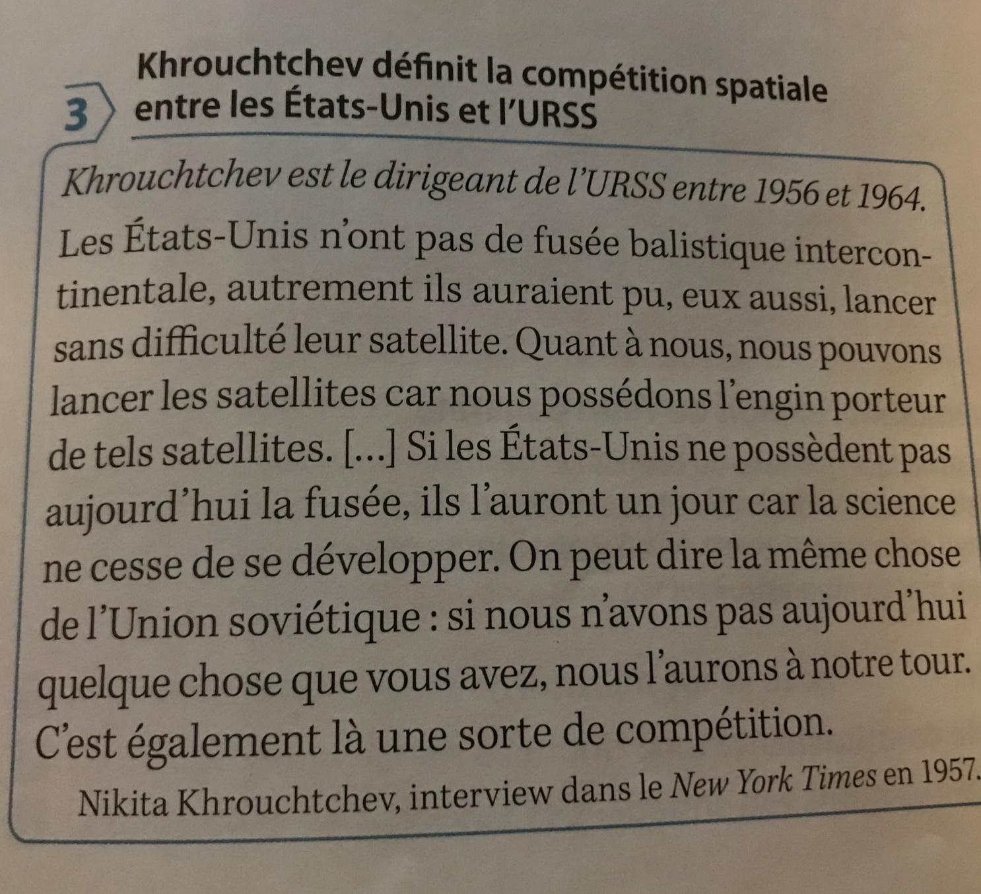
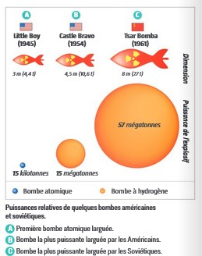
Doc 1
Document extrait du manuel Magnard, p. 76

Slide 2
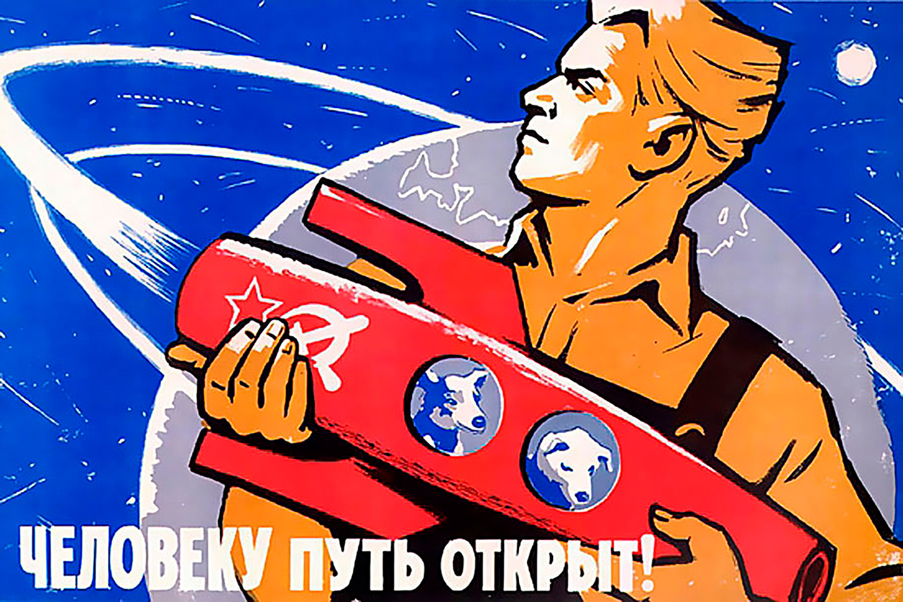
Document 2 : Affiche de
K. Ivanov, 1960
« La voie pour l’humanité est ouverte ! »
Affiche de propagande russe
Les chiennes Belka (Écureuil) et Strelka (Petite Flèche) ont été les premières créatures terrestres à être entrée en orbite et à en être revenues vivantes, le 19 août 1960. Elles ont ainsi pavé la voie pour le premier vol spatial humain, qu’effectuera peu après Iouri Gagarine.

Slide 3
Document 3. Affiche de V. Viktorov, 1961.
« Vers l’espace. La voie soviétique»

Slide 4
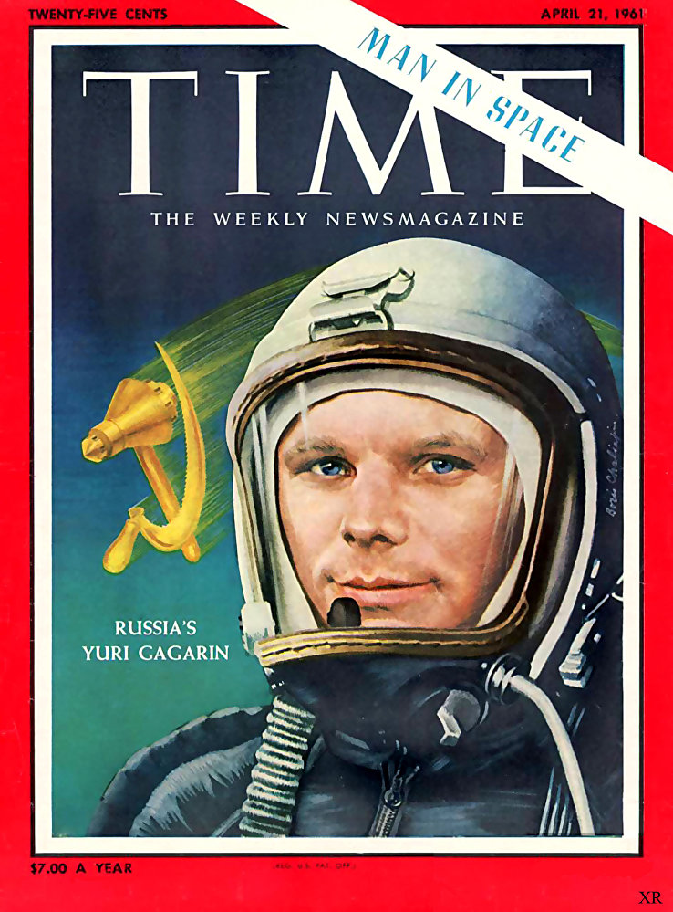
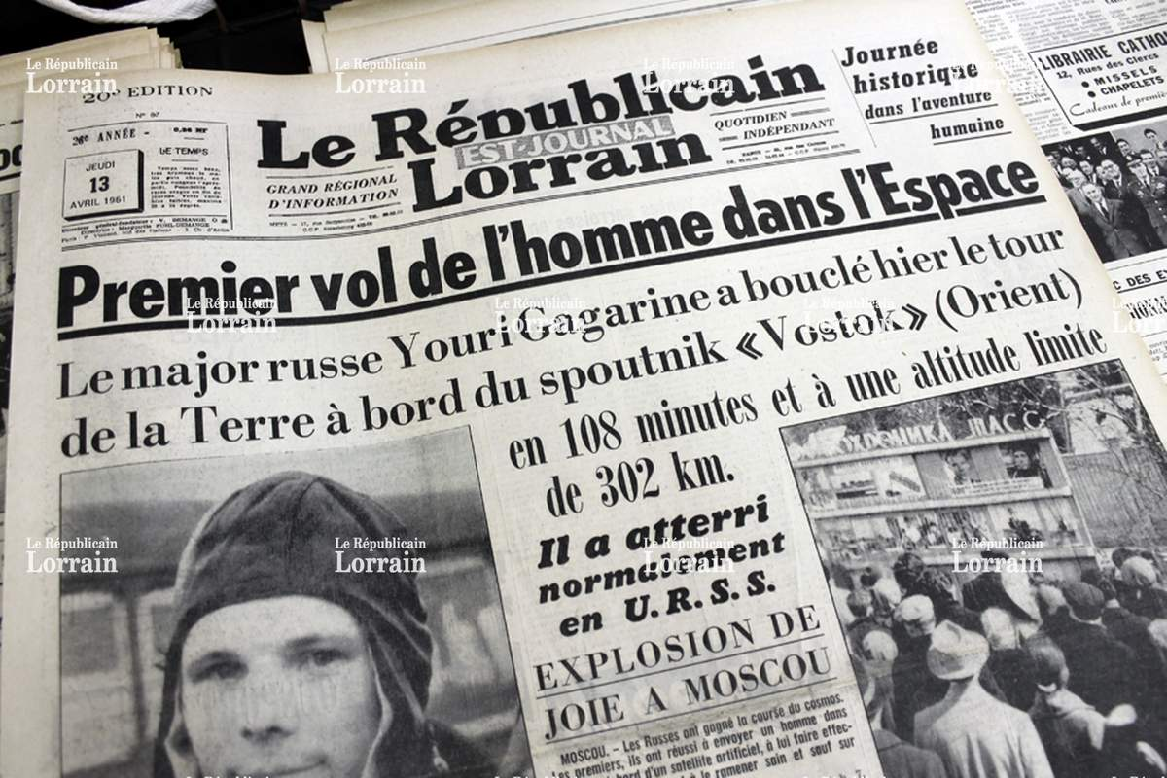
Documents 4 : Youri Gagarine
Une du Républicain Lorrain, 13 avril 1961
Une de Time magasine, 12 avril 1961

Slide 5
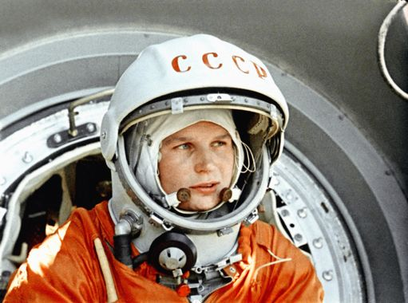
Documents 5 : Valentina Terechkova, la mère des étoiles
Valentina Terechkova s’est envolée dans l’espace en 1963, seulement deux ans après Youri Gagarine (1961), et avant Neil Armstrong et Buzz Aldrin (1969). L'histoire n'a pourtant pas retenu son nom. Portrait d'une pionnière de la conquête spatiale.
https://www.liberation.fr/futurs/2018/07/17/valentina-terechkova-la-mere-des-etoiles_1667116
https://www.franceculture.fr/histoire/valentina-terechkova
Valentina Terechkova. Crédits : Ria Novosti / Sputnik - AFP

Slide 6
Document 6 : Discours de Nikita Khrouchtchev lors du retour de Youri Gagarine sur Terre, le 14 avril 1961.
« En 43 ans de pouvoir soviétique, la Russie naguère illettrée dont certains parlaient avec mépris en la considérant comme un pays arriéré, a parcouru une route grandiose. Notre pays a maintenant créé le premier un vaisseau-satellite, il s'est élancé le premier dans le Cosmos. N'est-ce pas la manifestation la plus éclatante de la liberté authentique du peuple le plus libre du monde, du peuple soviétique ! Après avoir réuni toutes les conditions pour le décollage et l'atterrissage réussi du vaisseau-satellite, nous avons montré de quoi est capable un peuple s'il devient vraiment libre, émancipé sous le rapport politique et économique. Effectivement, sont libres non pas les pays où les riches exploitent librement ceux qui n'ont pas de pain - c'est le monde « libre » - mais les pays où tous les travailleurs, tous les peuples ont la possibilité de jouir de tous les biens matériels et spirituels. (...) Nous déclarons avec fierté et avec une assurance inébranlable devant le monde entier qu'après avoir édifié avec succès le socialisme commencé en 1917 par la Révolution d'Octobre, nous avançons hardiment et fermement dans la voie tracée par le grand Lénine, vers la construction du communisme. (...) Le peuple soviétique, les peuples des pays socialistes, les peuples du monde entier, y compris ceux des Etats qui n'ont pas encore remporté leur victoire, mais qui luttent avec opiniâtreté pour le triomphe du progrès sur l'exploitation et l'oppression, vaincront, bâtiront l'édifice radieux du communisme. (...) La mise en œuvre du plan septennal nous rapprochera du jour où nous franchirons la limite supérieure des réalisations du monde capitaliste et nous nous lancerons comme nous nous sommes lancés dans l'Espace, dans le développement de notre économie, dans la satisfaction des besoins du peuple ! »

Slide 7
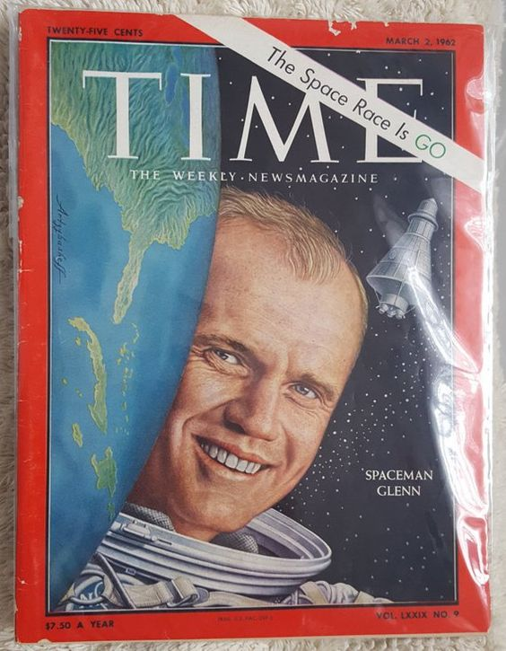
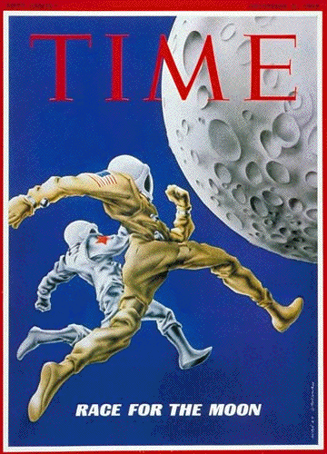
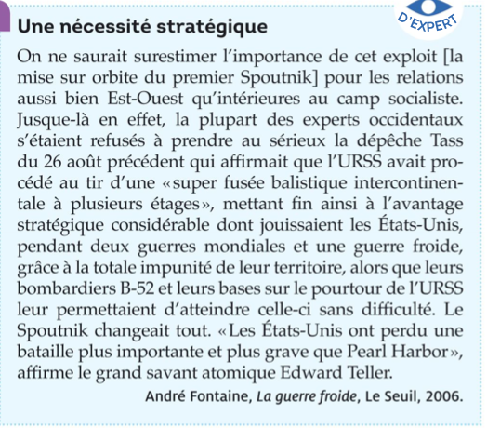
Document 7
Documents 8 : Unes de Time Magasine 2 mars 1962 et 6 décembre 1968

Slide 8
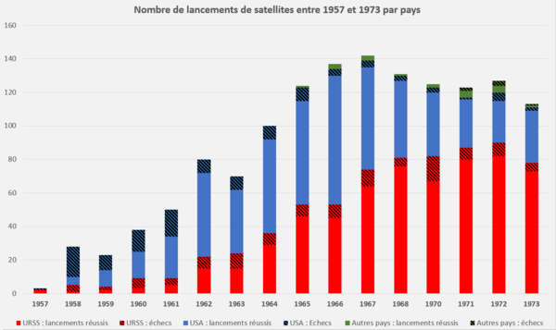
Document 9 :
Source Wikipedia.

Slide 9
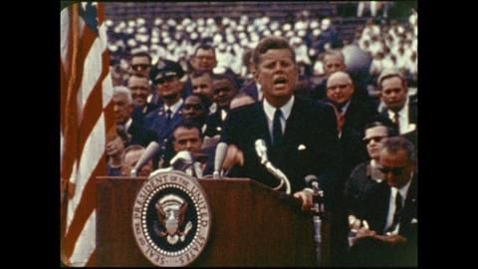
Documents 10. We choose to go to the moon
Discours de JF KENNEDY à l’université de Rice (Texas) le 12 septembre 1962
https://www.youtube.com/watch?v=WZyRbnpGyzQ
(Pour écouter le discours en anglais)

Slide 10
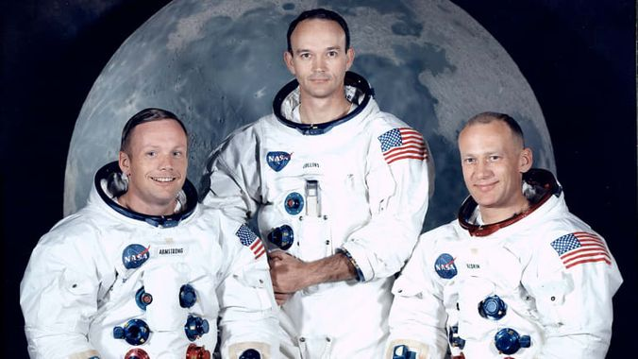
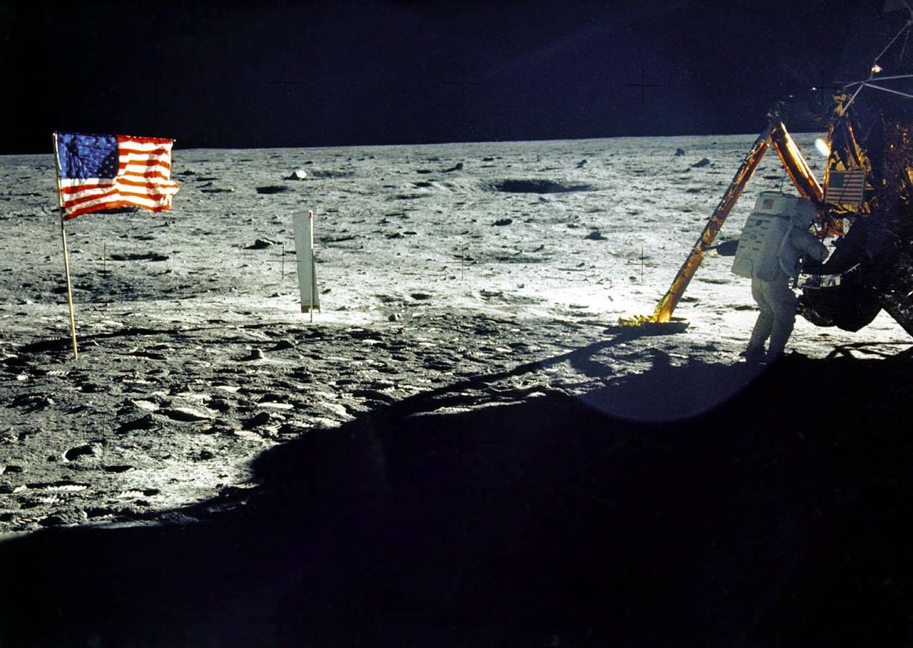
Documents 11. La mission Apollo
Les astronautes de la mission Apollo, Neil Armstrong, Michael Collins et Buzz Aldrin, 1969. NASA
Le seul cliché de Neil Armstrong sur la Lune, capturé par Buzz Aldrin. − NASA

Slide 11
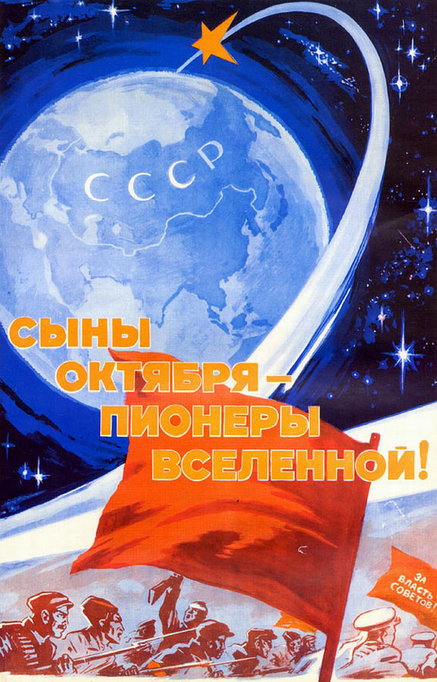
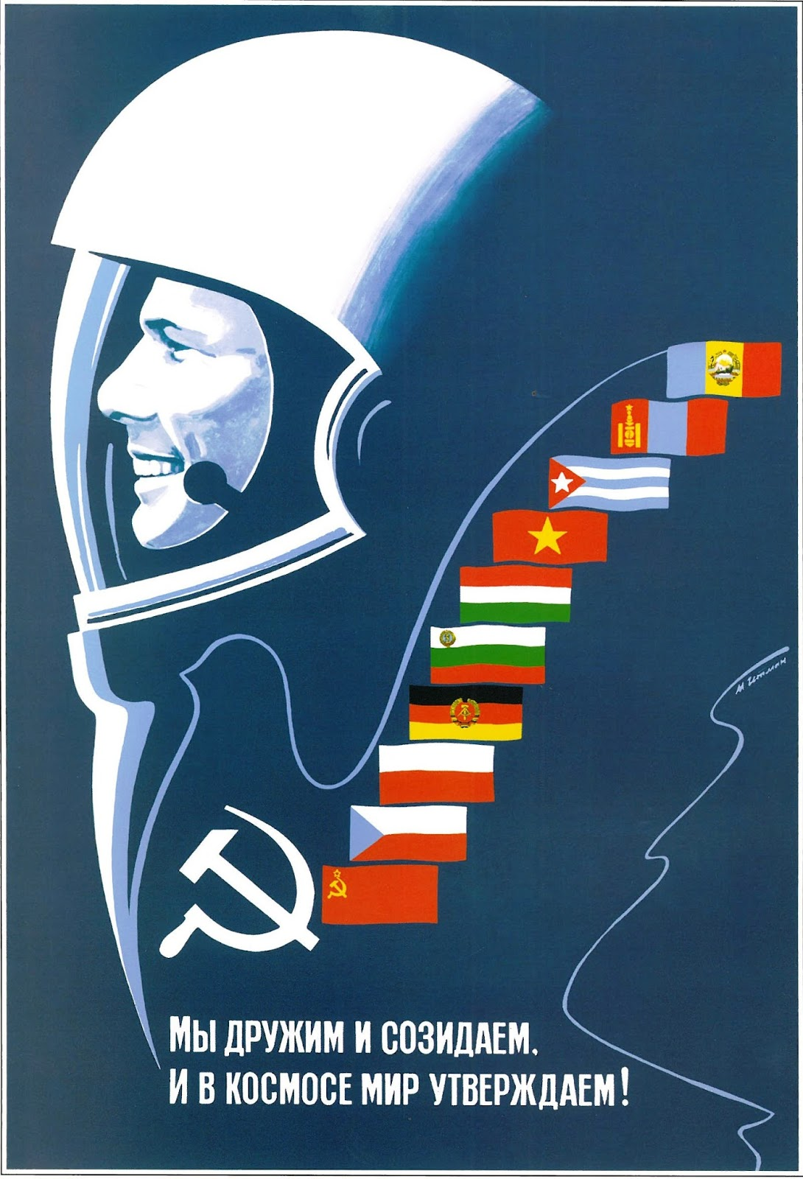
Documents 12. Affiches russes
A droite, affiche de M. Getman, 1982. “Nous sommes imaginatifs. Nous rendons l’espace pacifique pour toujours.”
A gauche, affiche “Octobre a ouvert la voie à l’espace

Slide 12
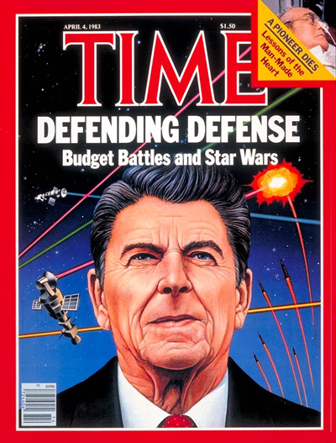
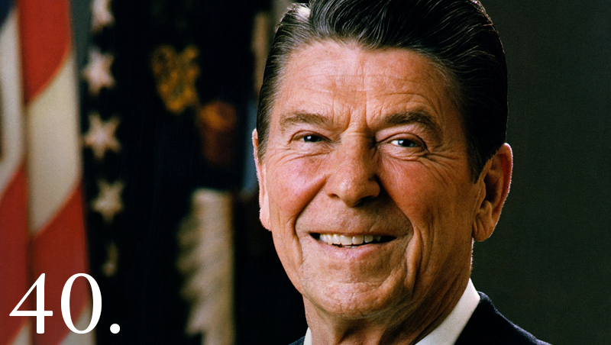
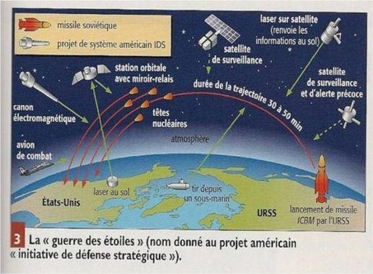
Documents 13.
Reagan et le projet Guerre des étoiles
Ronald Reagan
(1911-2004).
Président républicain des EUA de 1981 à 1989.
Une de Time Magazine, un des principaux hebdomadaires américains, avril 1983

Slide 13
Document 14. Analyse du programme Star Wars (IDS) : « Dans un discours fondateur, le 23 mars 1983, Ronald Reagan exhorte la communauté scientifique à rendre les armes nucléaires « impuissantes et obsolètes ». Le déploiement d’une défense stratégique est un impératif moral qui justifie la mobilisation durable des ressources de la nation : elle doit déboucher sur une sortie de la dissuasion par la menace de destruction assurée (MAD) en exploitant des technologies nouvelles. L’ambition est l’édification d’une défense lourde, capable de détruire des assaillants nombreux durant toutes les phases de leur vol. L’IDS prend corps en 1983-1984 : une agence – la Strategic Defense Initiative Organization (SDIO) – est créée pour diriger les recherches ; elle obtient des fonds substantiels mais l’opportunité d’un premier déploiement est écartée en 1986-1987. L’IDS ne débouche sur aucune capacité opérationnelle. Dès 1989, l’administration Bush réduit le budget de l’IDS ; avec la fin de la guerre froide et après la guerre du Golfe, elle revoit totalement son format : l’objectif n’est plus de protéger le territoire d’une attaque massive mais d’intercepter une frappe limitée (lancement accidentel ou attaque d’un État proliférateur). En 1993, l’équipe Clinton proclame la fin l’« ère de la guerre des étoiles », réduit les crédits, supprime la SDIO et donne la priorité aux antimissiles de théâtre. Car l’arrivée de Bill Clinton à la Maison-Blanche, c’est aussi le retour aux affaires de responsables et d’experts qui ont toujours dénoncé les projets reaganiens, non seulement sur des bases techniques, mais aussi au nom de considérations stratégiques : l’IDS nuit selon eux à la stabilité et menace le régime de maîtrise des armements. » J.-P. BAULON, « les logiques d’une passion stratégique : les EUA et la défense anti-missile », Hérodote, 2011.

Slide 14
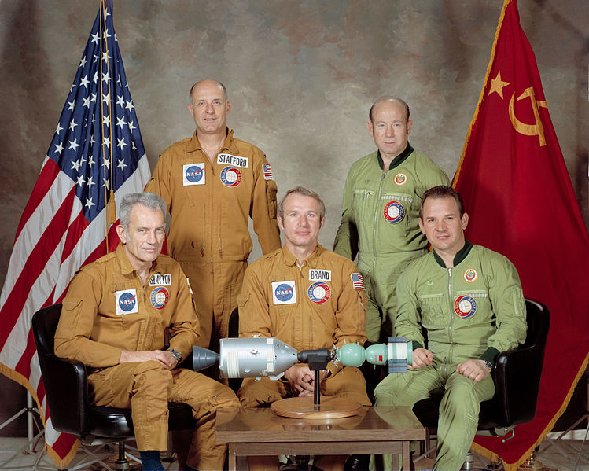
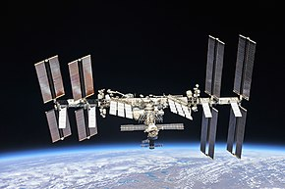
La Station Spatiale Internationale (ISS), 2018.
Photographie prise par la Nasa/Roscosmos
Documents 15. La Détente dans l’espace
Photo de l’équipage de la mission Apollo-Soyouz prise par la Nasa en mars 1975
De gauche à droite : les Américains (en combinaisons orange) Slayton, Stafford et Brand, ainsi que les Soviétiques (en combinaisons vertes) Leonov et Kubasov)

Slide 15
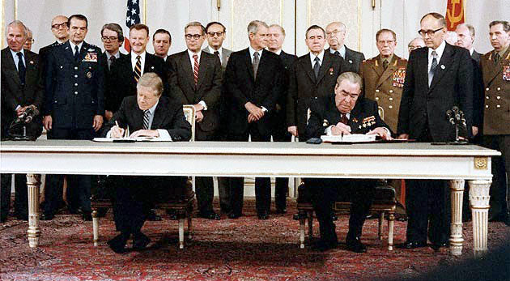
Document 16.Jimmy Carter et Léonid Brejnev signent l'accord Salt II à Vienne (Autriche) le 18 juin 1979. Photo officielle prise par Bill Fitz-Patrick.

Slide 16
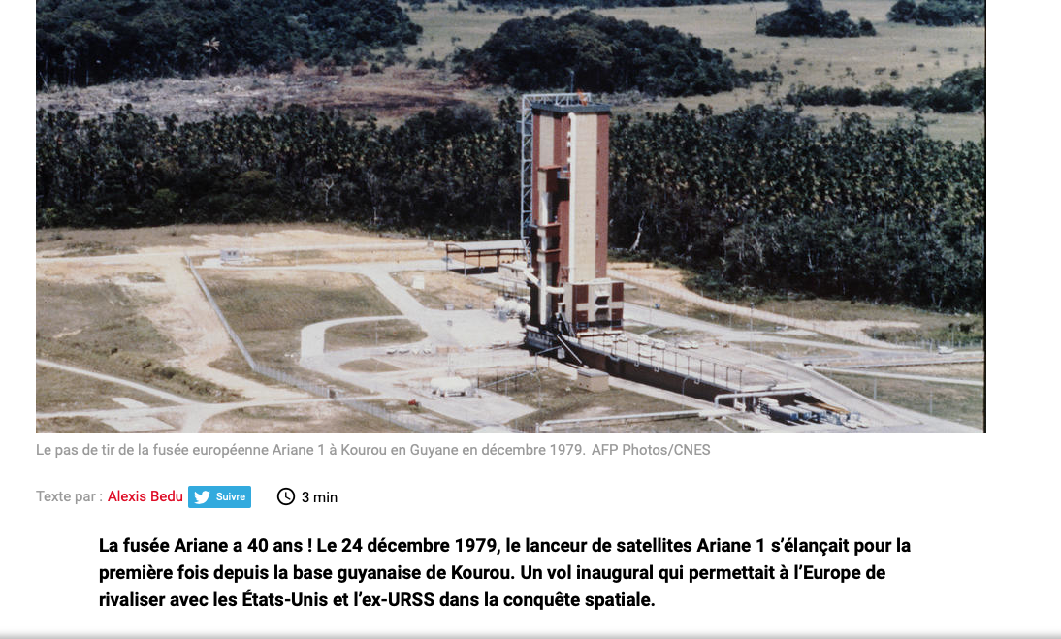
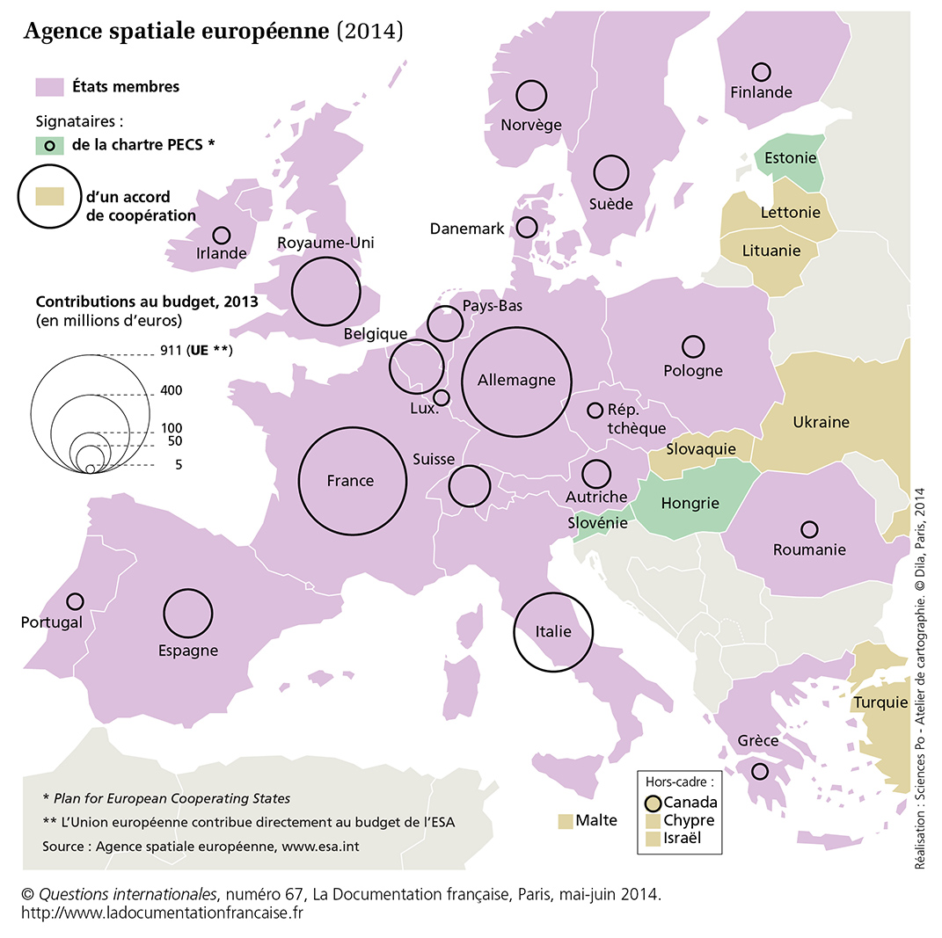
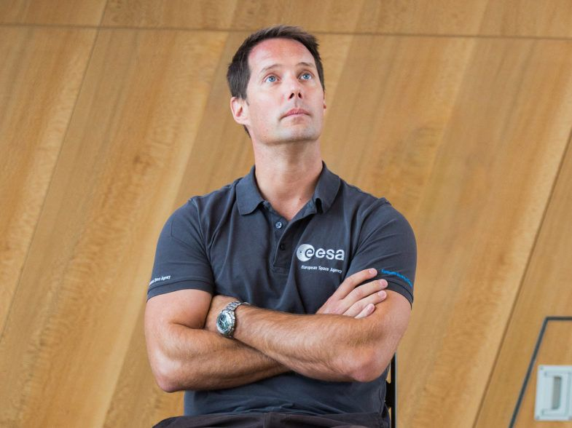
ESA : L’agence spatiale européenne
Documents 17. L’Europe et la conquête spatiale
Photographie de Thomas Pesquet spationaute français de l’ESA. Berzane Nasser/ABACA

Slide 17
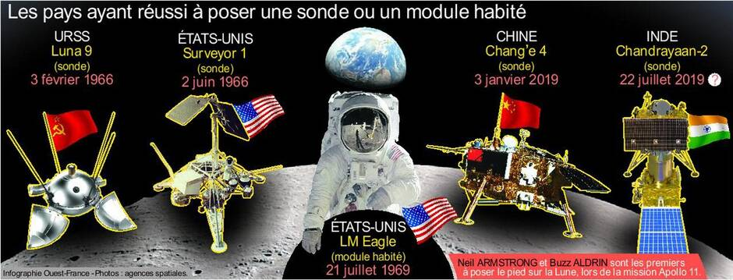
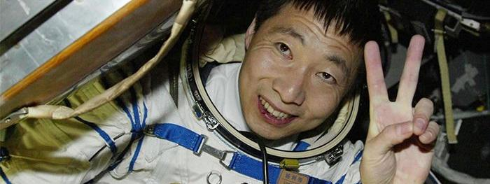
Documents 18. De nouveaux pays dans la course à l’espace
Le taikonaute chinois Yang Liwei dans la capsule Shenzou V, le 16 octobre 2003. Cet exploit fait de la Chine le troisième pays à réaliser un vol spatial habité

Slide 18
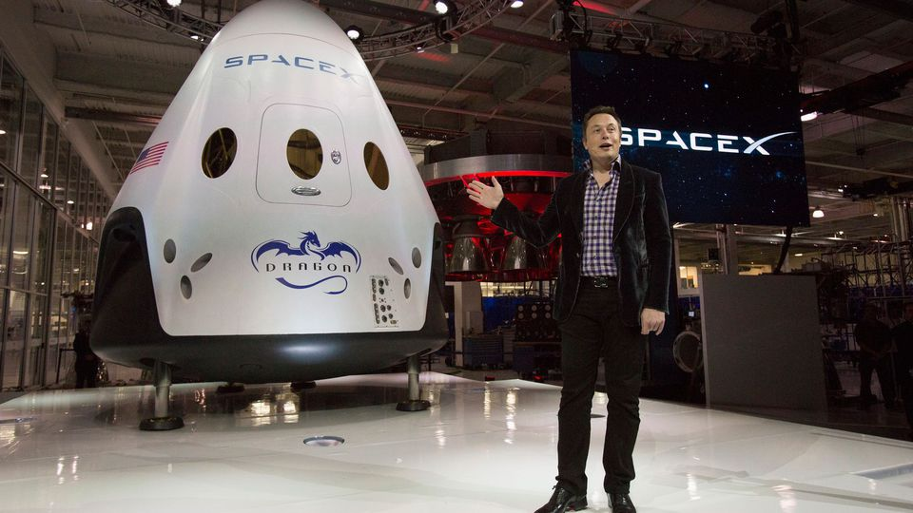
Documents 19. Start up et milliardaires à la conquête de l’espace
Elon Musk, ici lors de la présentation de la capsule Dragon V2 de SpaceX. REUTERS/Mario Anzuoni

Slide 19
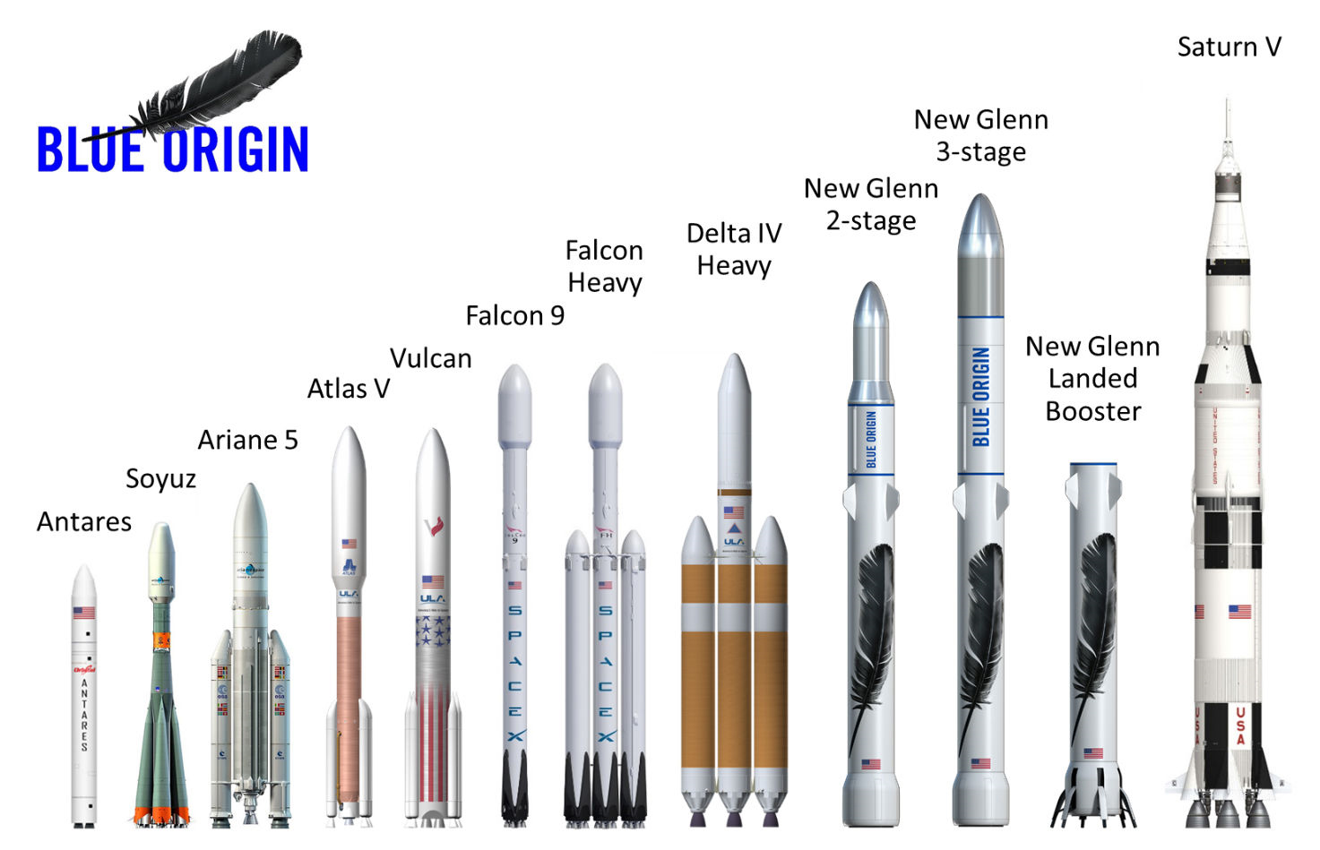
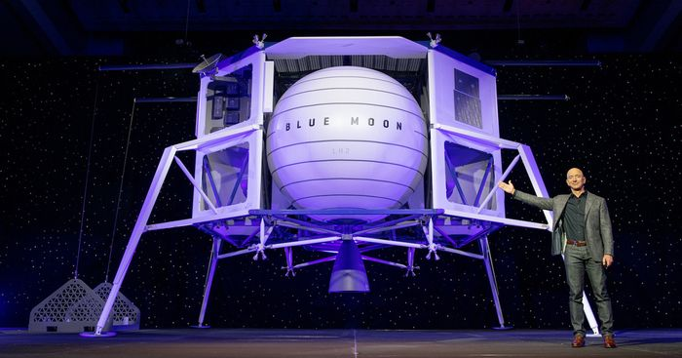
Jeff Bezos, le patron et fondateur de Blue Origin, vient d'annoncer le développement de la fusée New Glenn pour le transport de charges utiles lourdes dans l'espace - Photo Blue Origin

Slide 20
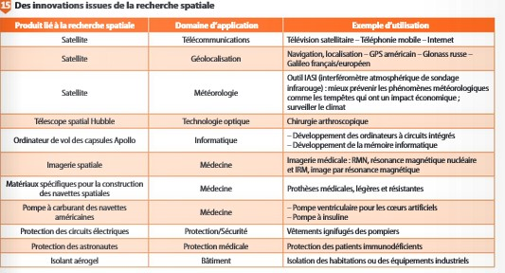
Doc. 20
Source Manuel Hachette Terminale Technologique 2020, page 73

